Slide 1
RNM 4000
ANATOMIA APLICADA À NUTRIÇÃO
Anatomia do Peritônio
Prof. Dr. Luís Fernando Tirapelli

Slide 2
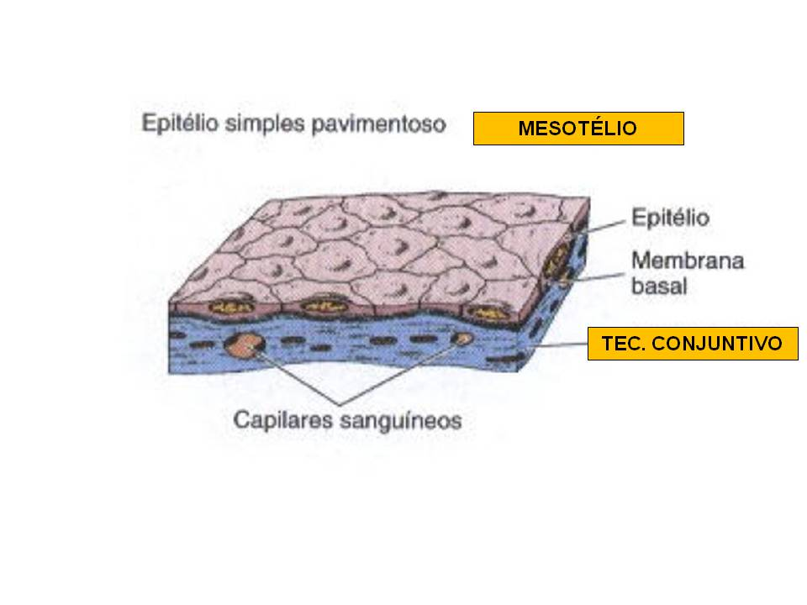
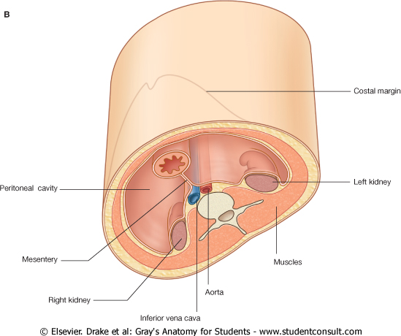
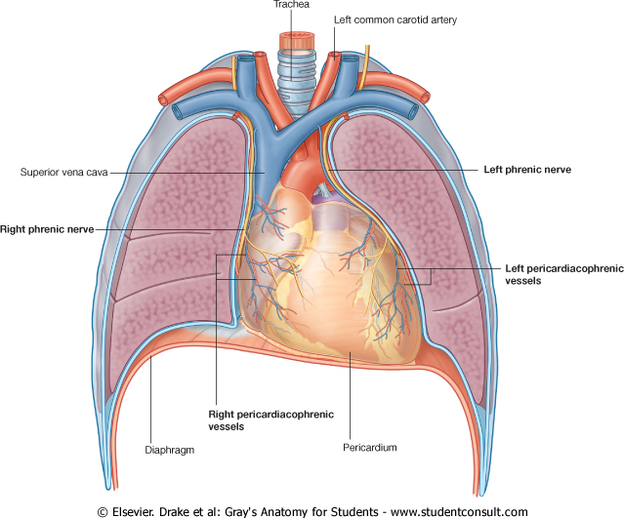
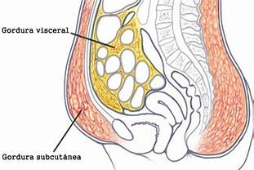
Lâminas serosas
Pericárdio
Pleura
Peritônio

Slide 3
Peritônio: mesotélio + tecido conjuntivo + tecido adiposo
Internamente à cavidade abdominopélvica

Slide 4
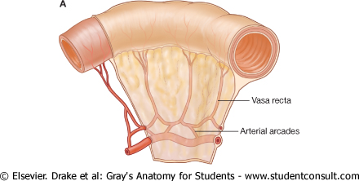
Peritônio parietal - cavidade peritoneal - peritônio visceral
A cav. abdominal contém as vísceras e a cav. peritoneal
Inervação e vascularização

Slide 5
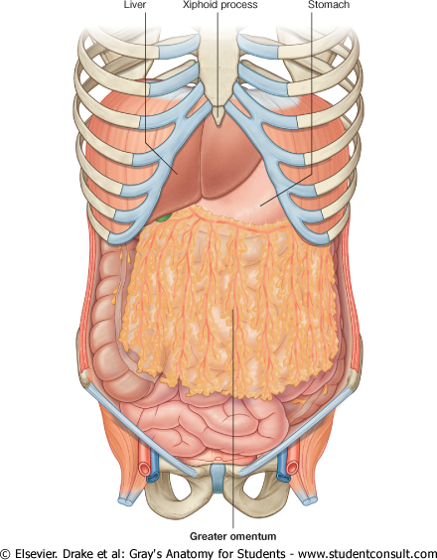
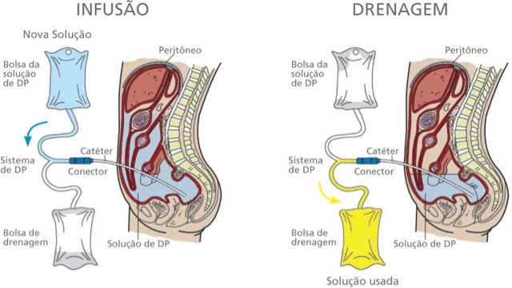
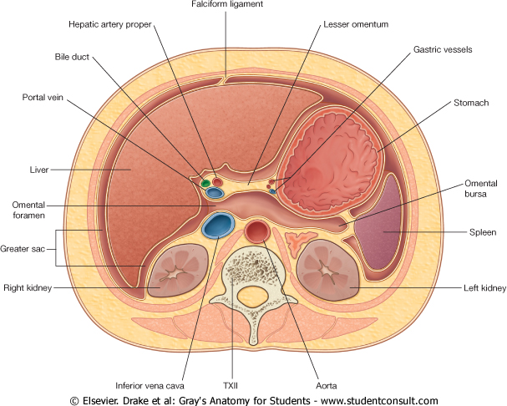
Funções
1. Proteção para vísceras;
2. Defesa (contensão de infecções);
3. Reserva de energia;
4. Membrana de diálise.
Resíduos do metabolismo

Slide 6
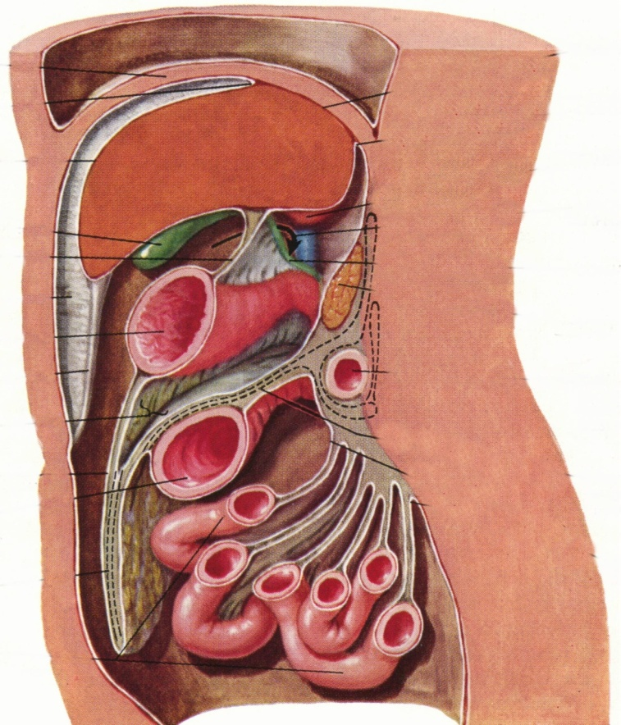
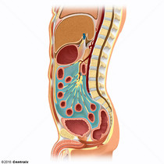
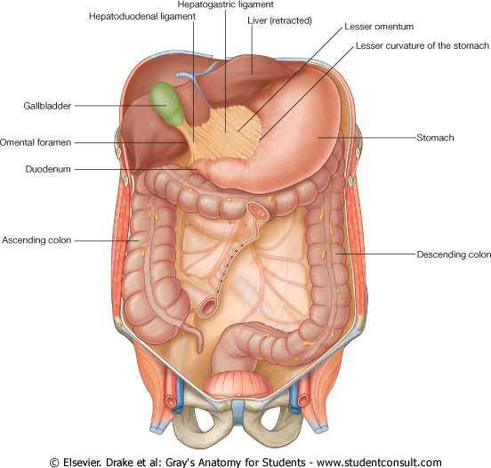
Divisão da cavidade peritoneal: 1. Cavidade peritoneal maior; 2. Cavidade peritoneal menor = bolsa omental
Forame de Winslow

Slide 7
Formações peritoneais
1. Mesos

Slide 8
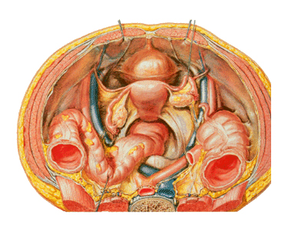
Mesoapêndice Mesovário

Slide 9
Mesocólon transverso Mesocólon sigmóide Mesentério

Slide 10
2. Omentos

Slide 11
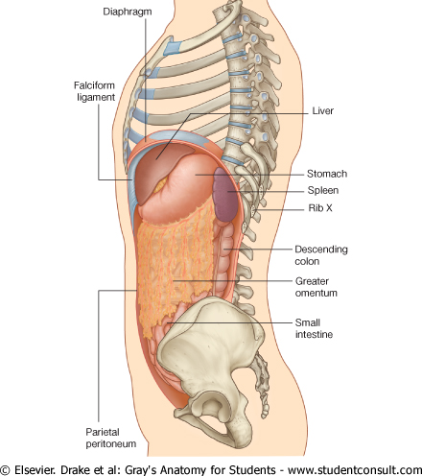
2.1. Omento maior:
Ligs. gastrocólico, gastrolienal, gastrofrênico e esplenorrenal

Slide 12
2.2. Omento menor: ligamentos hepatogástrico, hepatoduodenal, hepatofrênico e hepatoesofágico

Slide 13
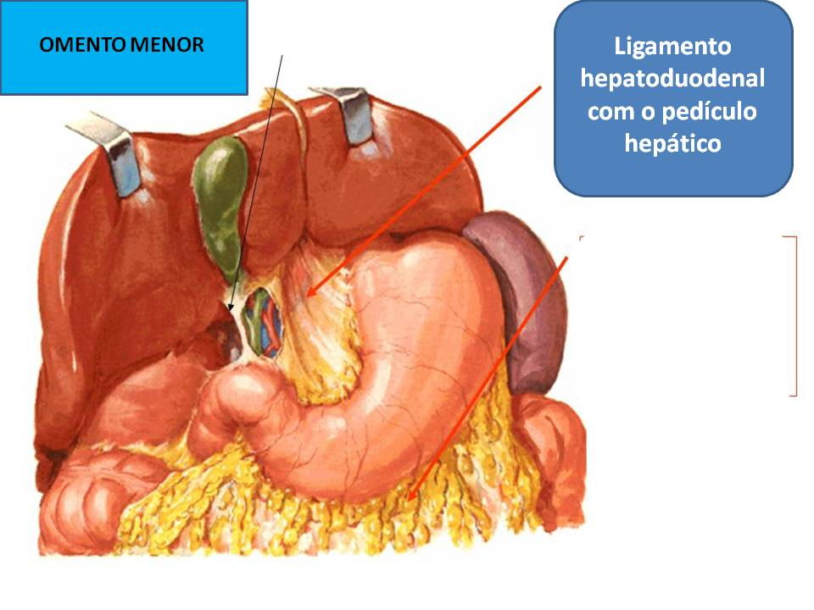
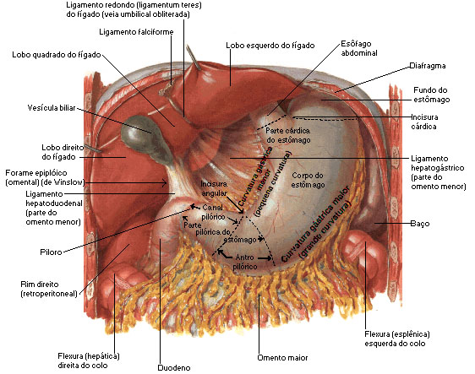

Slide 14
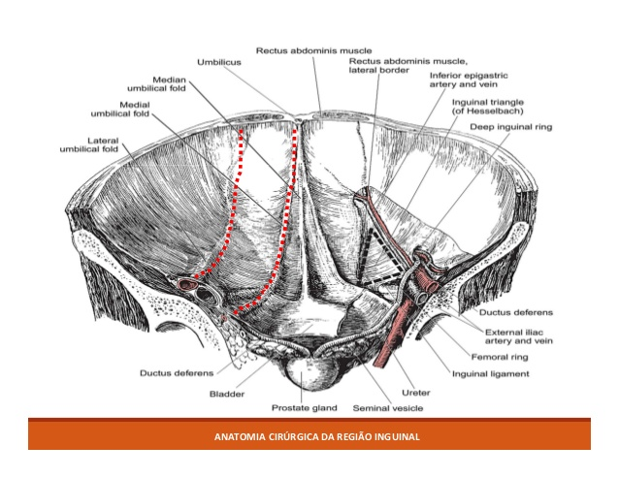
3. Ligamentos
Ligs. falciforme, coronários D e E, triangulares D e E e redondo do fígado
Pregas umbilicais

Slide 15
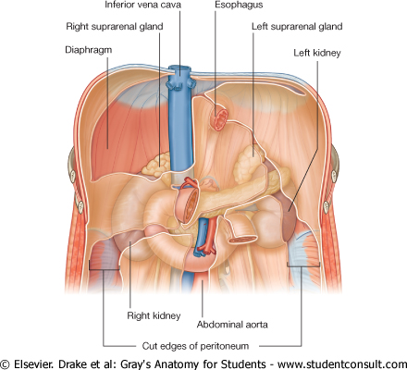
Relações peritoneais dos órgãos 1. Órgãos peritonizados

Slide 17
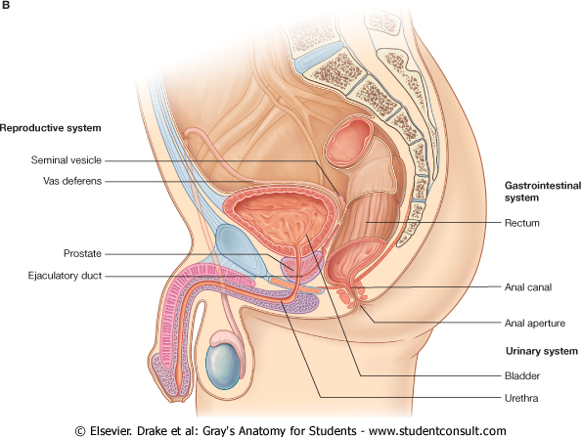
Relações peritoneais dos órgãos 2. Órgãos parcialmente peritonizados

Slide 18
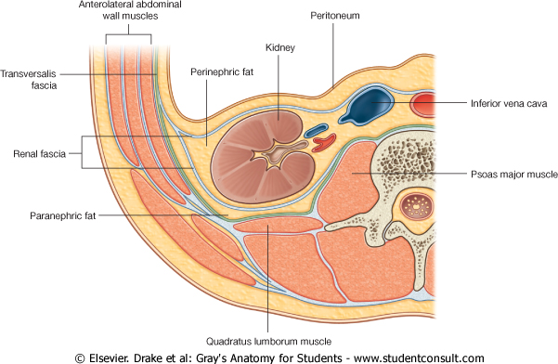
Relações peritoneais dos órgãos 3. Órgãos retroperitoneais

Slide 19
RESUMO
Peritônio: funções;
Divisão e cavidade peritoneal
Principais pregas peritoneais: meso e omento.
Relações peritoneais dos órgãos abdominopélvicos.

Slide 20
REFERÊNCIAS BIBLIOGRÁFICAS
Aumüller, G. Anatomia. 1ª ed, Rio de Janeiro: Guanabara Koogan S.A., 2009.
Drake, R.L., Vogl, W., Mitchell, A.W.M. Gray׳s. Anatomia para estudantes.
1ª ed. Rio de Janeiro: Elsevier Editora Ltda, 2005.
Gardner, Gray e O׳Rahilly. Anatomia.
4ª ed, Rio de Janeiro: Guanabara Koogan S.A., 1978.
Moore, K.L.; Dalley, A.F. Anatomia orientada para a clínica.
6ª ed, Rio de Janeiro: Guanabara Koogan S.A., 2011.
Snell, R.S. Anatomia clínica para estudantes de medicina. 5ª ed, Rio de Janeiro: Guanabara Koogan S.A., 1999.
Tirapelli, L.F. Bases morfológicas do corpo humano. 1ª ed. Rio de Janeiro: Guanabara Koogan S.A., 2008.

